Slide 1
Systèmes Multi-Agents (SMA)
Zahia Guessoum
Zahia.Guessoum@lip6.fr
www-desir.lip6.fr/~guessoum/MIME

Slide 2
Plan
Outils de Simulation
  Exemple : Netlogo
Langages à objets : des objets actifs aux agents
  Exemple 1 : la plate-forme DIMA
D’autres langages et outils
  Jade
  Jason

Slide 3
Netlogo

Slide 4
Netlogo
Des termites assemblent des morceaux de bois et les empilent. Les termites suivent un ensemble de règles simples individuelles et locales
  Règle 1 : Si je rencontre un morceau de bois, je prend le morceau et continue mon chemin.
  Règle 2 : Quand je porte un morceau de bois et que je rencontre un autre morceau de bois par terre, je cherche un coin vide et je dépose mon morceau de bois.
Avec ces règles, finalement, les regroupements de bois, se transforment en piles..

Slide 5
Netlogo
Environnement de développement multi-agents réactifs, pour l'étude de systèmes complexes
On peut gérer des centaines (voire des milliers) d'agents qui opère en même temps dans un environnement
Ecrit en Java
Très facile à utiliser
  Interface conviviale..
  Tourne sur toutes les machines (Windows, Mac OS,Linux)
  Des tutoriaux complets et très faciles à lire

Slide 6
Netlogo
Un système dans Netlogo est composé de deux types d’agents :
  Patches : constitue des "zones", des portions de l'environnement
  Tortues : créatures qui peuvent se déplacer et agir dans cet environnement

Slide 7
Netlogo
Initialisation de l’environnement et interface graphique
Commandes
Comportements
Trois bons tutoriaux (à voir en TD/TP)

Slide 8
Netlogo : le langage
Les procédures :
to setup
  clear-all
  create-turtles 100
  ask turtles [ setxy random-xcor random-ycor ]
end
Notes:
Let's look at what you typed in and see what each line of your procedure does:to setup begins defining a procedure named "setup".clear-all resets the world to an initial, empty state. All the patches turn black and any turtles you might have created disappear. Basically, it wipes the slate clean for a new model run.create-turtles 100 creates 100 turtles. They start out standing at the origin, that is, the center of patch 0,0.ask turtles [ ... ] tells each turtle to run, independently, the commands inside the brackets. (Every command in NetLogo is run by some agent. ask is a command too. Here, the observer is running the ask command itself, in turn causing the turtles to run commands.)setxy random-xcor random-ycor is a command using "reporters". A reporter, as opposed to a command, reports a result. First each turtle runs the reporter random-xcor which will report a random number from the allowable range of turtle coordinates along the X axis. Then each turtle runs the reporter random-ycor, same for the Y axis. Finally each turtle runs the setxy command with those two numbers as inputs. That makes the turtle move to the point with those coordinates.end completes the definition of the "setup" procedure.

Slide 9
Netlogo : le langage
Ants
patches-own [
chemical ;; amount of chemical on this patch
food ;; amount of food on this patch (0, 1, or 2)
nest? ;; true on nest patches, false elsewhere
nest-scent ;; number that is higher closer to the nest
food-source-number ;; number (1, 2, or 3) to identify the food sources
]

Slide 10
Netlogo : le langage
Ants
to setup
set-default-shape turtles "bug"
crt population
[ set size 2
set color red ] ;; red = not carrying food
setup-patches
do-plotting
end

Slide 11
Netlogo : le langage
Ants
to setup-patches
ask patches
[ setup-nest
setup-food
recolor-patch ]
End
…

Slide 12
Netlogo : le langage
to go ;; forever button
ask turtles [ if who >= ticks [ stop ] ;; delay initial departure
ifelse color = red
[ look-for-food ] [ return-to-nest nest
wiggle
fd 1 ]
diffuse chemical (diffusion-rate / 100)
ask patches
[ set chemical chemical * (100 - evaporation-rate) / 100
recolor-patch ]
tick
do-plotting
end

Slide 13
Netlogo : les procédures/fonctions
To draw-polygon [ num-sides size ]
pen-down
repeat num-sides [fd size rt (360 / num-sides) ]
end
Fonctions (retournent une valeur)
to-report absolute-value [ number ]
ifelse number >= 0
[ report number ]
[ report 0 - number ]
end

Slide 14
Netlogo : quelques primitives
Définition de variables globales
  globals [ max-energy ]
Définition de variables locales (tortues/patches
  turtles-own [energy speed]!
Set : Affectation de variables
  set energy 34
  set color-of turtle 5 red

Slide 15
Netlogo : quelques primitives
Ask : Demande à un ensemble de faire quelque chose
  ask turtles [
    set color white
    setxy random-xcor random-ycor ]
  ask patch 2 3
    [ set pcolor green ]
    ]
Create-turtle : Crée un ensemble n de tortues
  Create-turtle n [
    set color white
    set size 1.5 ;; easier to see!
    set energy random (2 * max-energy)
    setxy random-xcor random-ycor
    ]

Slide 16
Netlogo : quelques primitives
Un sous ensemble d'entités (patches ou tortues)
  turtles with [color = red ]
  patches with [pxcor > 0]
  turtles in-radius 3
aux éléments duquel on peut demander quelque chose
  ask turtles with [color = red] [bouge 30]

Slide 17
Netlogo : structures de contrôle
If : Deux formes: if et ifelse
  if <condition> [<instructions>]
  ifelse <condition>
    [<instructions-then>]
    [<instructions-else>]
Repeat : Pour répéter une instruction
  repeat <nombre> [<instructions>]

Slide 18
Netlogo : U peu de géométrie
On peut dessiner des figures à partir du comportements des tortues
  Pour avancer: fd <n>
  Pour se diriger vers la droite (gauche):
    rt <n> (ou lt <n>) ;; tourne d'un angle de n (en degrés) vers la droite (ou la gauche)

Slide 19
Netlogo : Un peu de géométrie
On peut dessiner des figures à partir du comportements des tortues
  Pour avancer: fd <n>
  Pour se diriger vers la droite (gauche):
    rt <n> (ou lt <n>) ;; tourne d'un angle de n (en degrés) vers la droite (ou la gauche)

Slide 20
Netlogo : Un peu de géométrie
Exemples de Figures
To carre [n]
  repeat 4 [fd n rt 90]
End
To cercle-carres [n]
repeat 9 [carre n rt 30]
end

Slide 21
Des objets aux objets actifs
Objet actif = objet + thread
Un programme : plusieurs atvités concurrentes
  Sur des machines multi-processeurs,
  Sur des machines distribués,
  Pour modéliser des systèmes complexes,
  …

Slide 22
Objets et Agents

Slide 23
Les langages de programmation d’agents
Objets actifs
Entités proactives
Agent 0
Jason
…

Slide 24
Des objets aux objets actifs
Envoi de messages synchrones
  objet1 method1
        objet2 method2 objet2
        method2

Slide 25
Des objets aux objets actifs
Envoi de messages asynchrones
  objet1 objet2
        objet2 method2

Slide 26
Des objets aux objets actifs
Envoi de messages asynchrones
  MailBox
      Quand un message est reçu, il est stocké dans un mail box
  Processus (activité)
      retirer les messages du mail box

Slide 27
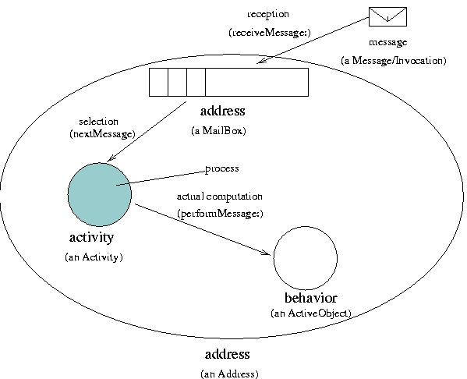
Objets actifs (Actalk)

Slide 28
ActiveObject ...
Default classes ...
  ActivityClass
    exemple de probleme : pré-emption
    voir les sous-classes
    ou insérer Processor yield
body
[true]whileTrue:
[self acceptNextMessage. Processor yield]

Slide 29
Actalk
Trois classes (…et hiérarchies de classes) à connaître
  Activity
    process
  Address
    mailBox
  ActiveObject

Slide 30
Activity ...
Address :
doesNotUnderstand: aMessage
^self receiveMessage: aMessage
Activity :
body
[true]whileTrue:
[self acceptNextMessage]
createProcess
^[self body] newProcess

Slide 31
ActiveObject ...
Sous classer ActiveObject pour définir des comportements
  ActiveObject subclass: #ActivePredator
Utiliser la méthode « active » pour créer des objets actifs
  aPredator := ActivePredator new active

Slide 32
ActiveObject ...
défault classes ...
  ActivityAddress
    différents types de messages
      synchrones & asynchrones

Slide 33
ActiveObject ...
Définir le comportement objet
  Sous classer ActiveObject (simple classe) ➔
Utiliser le framework
MailBox
Activity
ActiveObject

Slide 34
Les langages de programmation d’agents
Objets actifs
Entités proactives
Agent 0
Jason
…

Slide 35
Les langages de programmation d’agents
Objets actifs
    Malgré leur apparence de sujets communiquant, les objets actifs ne savent pas réfléchir sur leur comportement, sur les liens qu'ils entretiennent avec d'autres objets...(Ferber 89).
Des objets actifs aux entités proactives
  Un agent a un but
  Et son comportement est dirigé vers ce but

Slide 36
Les langages de programmation d’agents
Les entités proactives
Des objets actifs aux entités proactives
  Un agent a un but
  Et son comportement est dirigé vers ce but
Principales propriétés d’un agent
  Un agent est autonome
  Un agent est pro-actif

Slide 37
Les langages de programmation d’agents
Les entités proactives
Proactive Component
  public void startUp() {
  this.proactivityInitialize();
  this.proactivityLoop();
  this.proactivityTerminate();
  }
  public void proactivityLoop() {
  while(this.isActive()) && (this.isAlive())
  { this.preActivity();
  this.step();
  this.postActivity();
  }}

Slide 38
Les langages de programmation d’agents
Les entités proactives
Deux principales méthodes abstraites :
  public abstract void step();
  public abstract Boulean isActive();

Slide 39
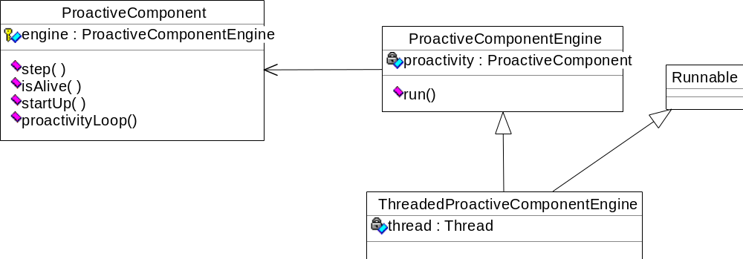
Les langages de programmation d’agents
Les entités proactives
Le framework

Slide 40
Les langages de programmation d’agents
Les entités proactives
Le framework des proactive components est le noyau de la plate-forme DIMA
DIMA fournit plusieurs bibliothèques et frameworks pour faciliter le développement des agents et SMA

Slide 41
Les langages de programmation d’agents
Objets actifs
Entités proactives
Agent 0
Jason
…

Slide 42
Agent 0
Agent 0 (Shoham, 1993)
  propose un nouveau style de programmation et propose un vrai langage (AOP) intégrant un grand nombre des concepts définissant la notion d'agent.
Caractéristiques de Agent 0
  un langage de programmation interprété permettant de programmer les agents.
  fondé sur un langage formel réduit utilisant la logique modale pour décrire les états mentaux.
  Les agents sont programmés en terme de règles d'échanges mentaux

Slide 43
Agent 0
AGENT-0 a trois composantes :
  un système logique pour définir les états mentaux de l'agent
  un langage de programmation pour programmer les agents
  un processus "agentification", pour compiler les programmes agents en un système exécutable (bas-niveau).
Les concepts de base sont :
  Les Actions provoquant des faits déterminés par des Décisions,
  Les Capacités indiquant dans quelle mesure l'agent est capable d'effectuer une action,
  Les Croyances faisant référence à l'état du monde, aux état mentaux et aux compétences des autres, et contraignant les décisions,
  Les Obligations traduisant des engagements et proposant des alternatives pour les décisions.

Slide 44
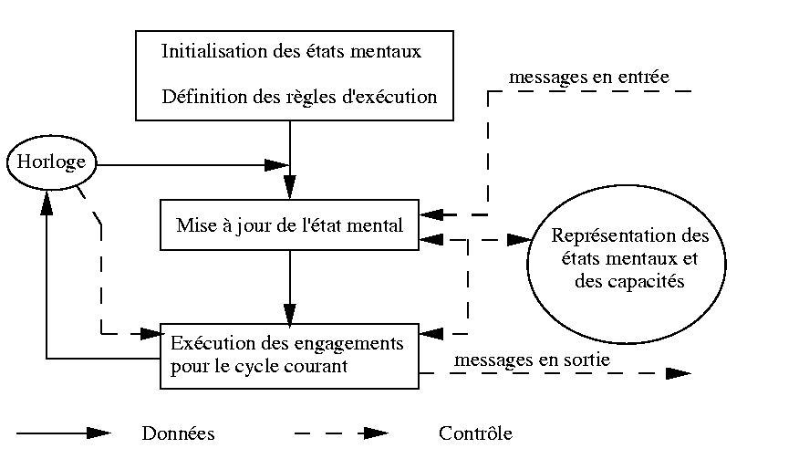
Agent 0
Le cycle de contrôle d'un agent AGENT-0

Slide 45
Agent 0
Le cycle de contrôle est assez simple. Il consiste en la répétition de la boucle suivante :
  lire les messages, mettre à jour l'état mental,
  exécuter les actions prévues pour le cycle courant.

Slide 46
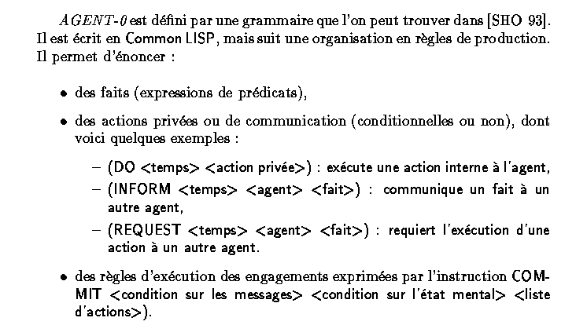
Agent 0

Slide 47
LALO
Lalo est une extension de Agent 0. L'utilisateur peut choisir de spécifier le comportement à l'aide :
  de règles comme dans AGENT-0,
  d'un ensemble de plan ou plus simplement d'une façon procédurale.
L'intérêt de LALO par rapport à AGENT-0 réside surtout dans son aspect compilé. Le compilateur LALO génère à partir du programme de l'agent, un code source C++ pour l'agent, et le code source d'un programme d'installation dans la base de données (Orientée Objet) des agents qui contient au lancement les croyances et engagements

Slide 48
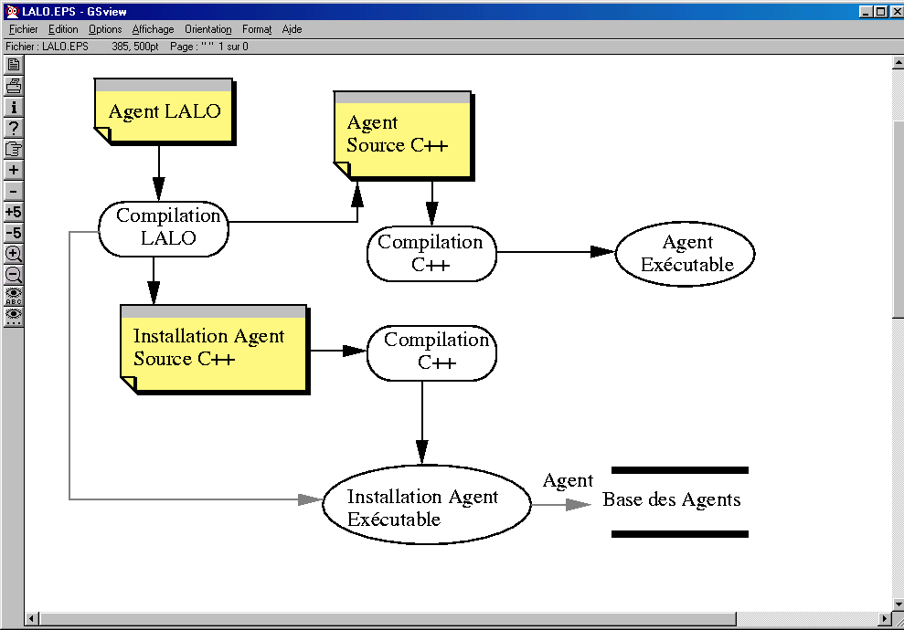
Le compilateur Lalo

